Slide 1
Курсовой проект «Система управления чемпионатами «WorldSkills»
Проект выполнили студенты группы Б8203а: Хачатрян Илья, Пенюгин Антон, Мельников Антон, Глушкова Диана
2019 год

Slide 2
Система управления чемпионатами «WorldSkills»
Система
Предназначена для организаторов и участников чемпионата.
Организаторы имеют возможность управлять участниками
Участники могут просматривать свои результаты, информацию о компетенциях и т.д..
Незарегистрированным пользователям доступна информация о движении WorldSkills

Slide 3
Постановка задач
1. Создание документации
2. Продумывание интерфейса и работы приложения
3. Создание GUI
4. Разработка БД
5. Завершение разработки приложения

Slide 4
Существующие решения
CATS – система управления соревнованиями по программированию
Oball - Спортивные таблицы
Tourney Master - программа для создания турнирных таблиц

Slide 5
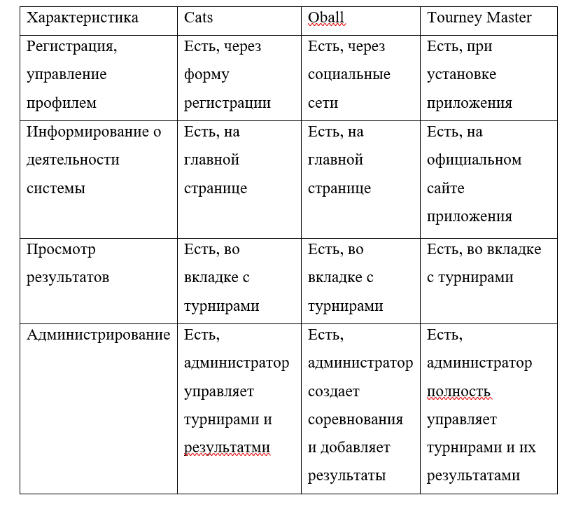

Slide 6
Функциональные требования
Возможность авторизации
Наличие информации о движении
Управление администратором
Просмотр результатов
Различные роли пользователей

Slide 7
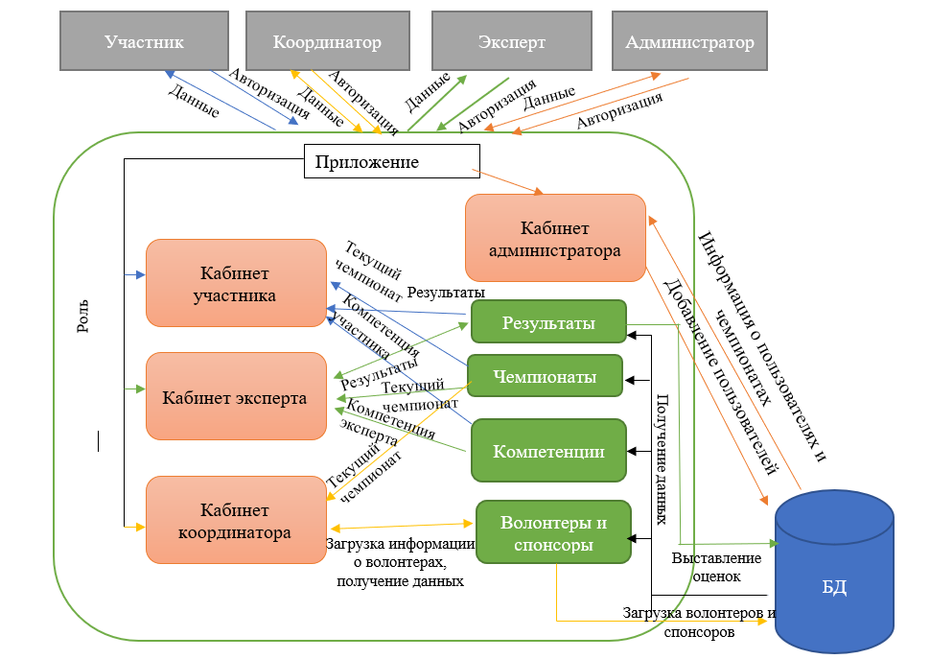

Slide 8
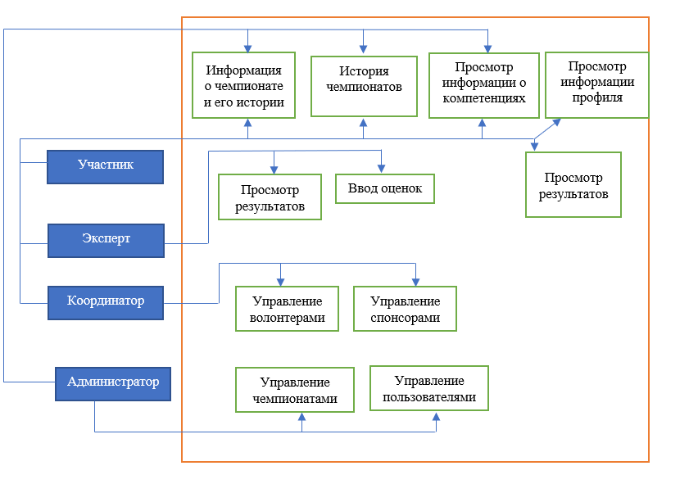

Slide 9
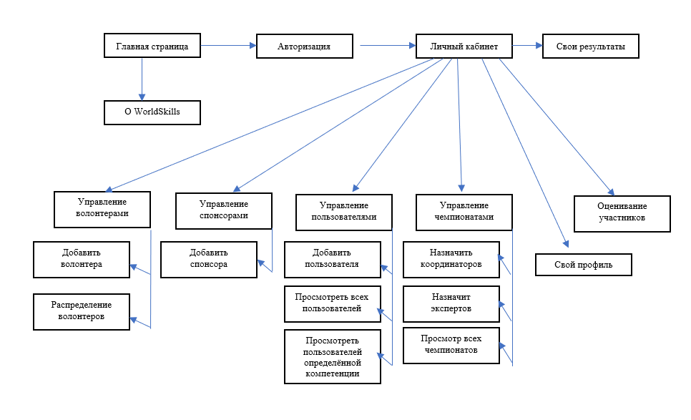

Slide 10
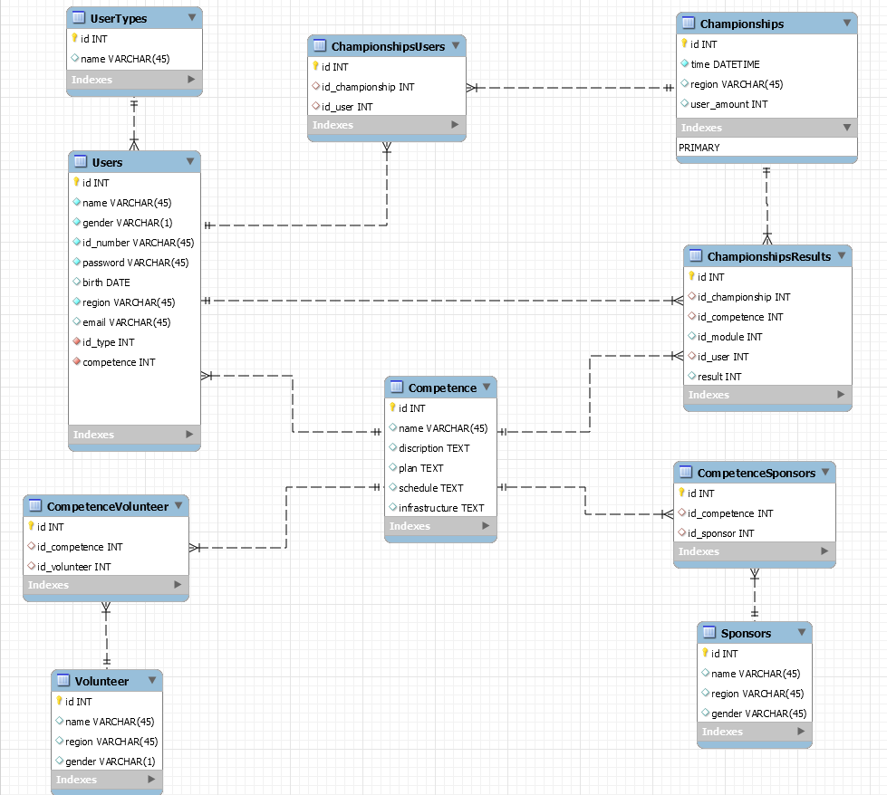

Slide 13
Роли в команде
Хачатрян Илья – разработка БД,
Пенюгин Антон – создание GUI
Глушкова Диана – создание окон/форм
Мельников Антон – создание функций для работы с БД

Slide 14
Заключение
В течение нескольких недель командой была разработана система управления семпионатами «WorldSkills»

